Slide 1
Краевое государственное казенное общеобразовательное учреждение, реализующее адаптированные основные общеобразовательные программы «Школа-интернат №11»
Анализ
работы методического объединения
классных руководителей
2024 – 2025 уч. год

Slide 2
«Совершенствование работы с родителями обучающихся с ОВЗ в условиях реализации ФАОП: эффективное сотрудничество семьи и школы»
Руководитель методического объединения
А. С. Васильева

Slide 3
Цель:
развитие системы родительского просвещения и содействие семейному воспитанию, обсуждение форм и методов вовлечение широкого круга родительского сообщества в воспитательную работу
1-2
3-5
6-9
Продолжить работу по повышению квалификации в таких формах, как организация работы по темам самообразования.
Повышение квалификации с помощью образовательных площадок Интернета; «Мастер-классы», открытые мероприятия, использование передового опыта работы коллег, оценка уровня профессионального мастерства педагогов
Повысить профессиональное мастерство классного руководителя посредством знакомства с опытом педагогов как нашей школы, так и других школ, а также путем знакомства с новинками педагогической литературы.
Активное внедрение интерактивных (традиционных и инновационных) форм воспитательной работы с обучающимися
Активизировать деятельность родителей и обучающихся в цифровой образовательной среде (Дневник.ру, ФГИС «Моя школа», «Сферум»)
Усовершенствовать работу по посещению учениками городских учреждений культуры.
Развить работу по взаимосвязи с родителями обучающихся, путем привлечения к общешкольным и классным делам.
Мониторинг эффективности деятельности классного руководителя
Усилить работу по привлечению обучающихся в участии в конкурсах, акциях и олимпиадах.

Slide 4
Состав МО классных руководителей
Всего классных руководителей | Высшая категория | Первая категория | СЗД | Не имеют аттестации
11 | 4 | 3 | 2 | 2

Slide 5
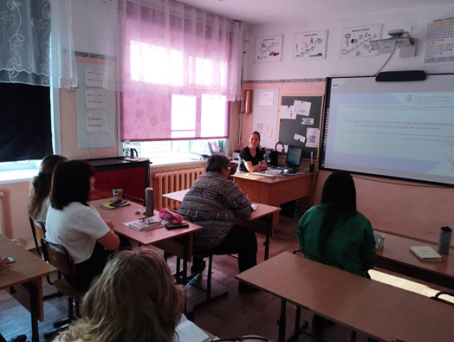
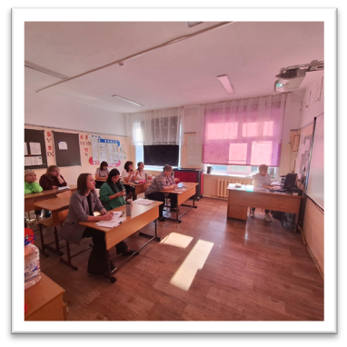
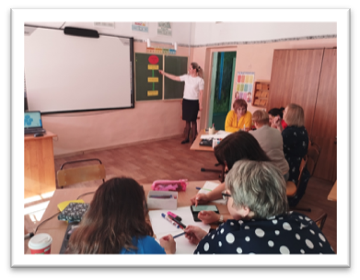
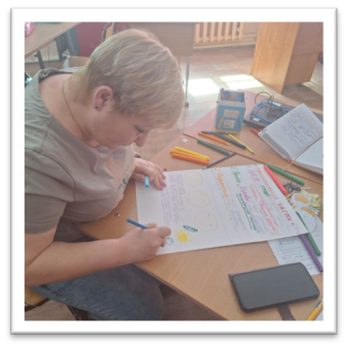
Заседания МО
1 | «Организация работы классных руководителей на 2024- 2025 учебный год»
2 | «Инновационная деятельность классных руководителей по взаимодействию с семьей обучающихся»
3 | «Эффективная организация работы классных руководителей с родителями (законными представителями) обучающихся с нарушением интеллекта в рамках года семьи».
4 | «Совершенствование профориентационной работы с семьей и обучающимися с ОВЗ через методический конструктор классного часа в свете требований ФГОС Профибокс»
5 | Мониторинг эффективности воспитательной работы

Slide 6
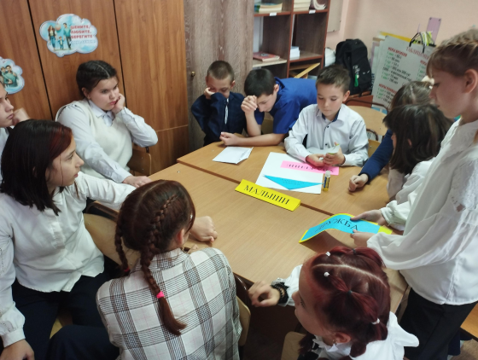
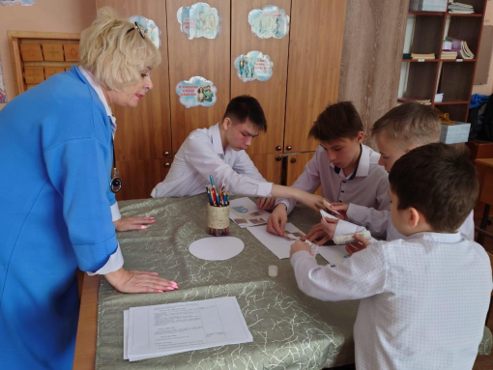
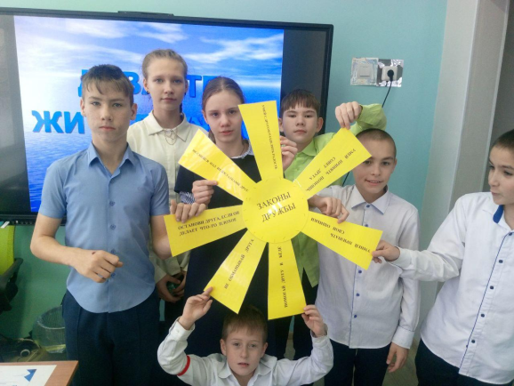
Открытые классные часы
Тема | классы
Дружба | 1
Семья в моей жизни | 2
Семейные ценности | 3
Прощай, начальная школа | 4
Умейте дружить и дружбой дорожить! | 5
Семья – важнейшая ценность для каждого человека | 6а,б
Семья. Семейные ценности | 7а
По экологическим тропам | 7б
Взгляд в будущее: моя профессия | 8
Семья – это то, что с тобою всегда | 9 а
Выбор профессии – твой выбор! | 9б
Путешествие в страну веселого настроения | 9в

Slide 7
Родительские собрания

Slide 8
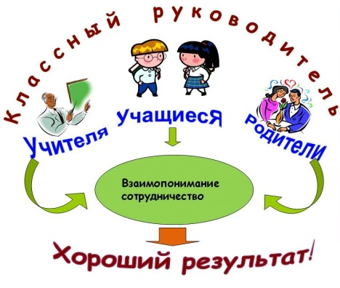
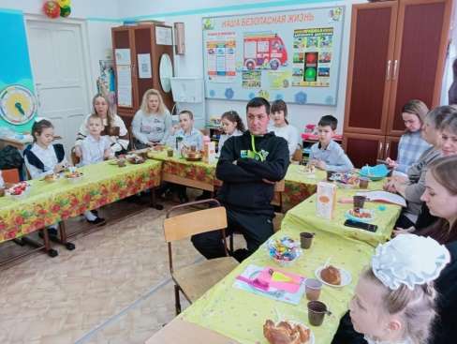
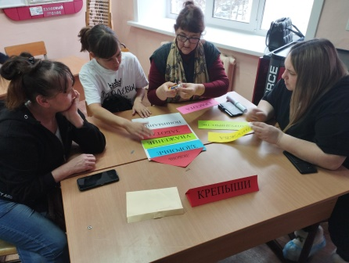
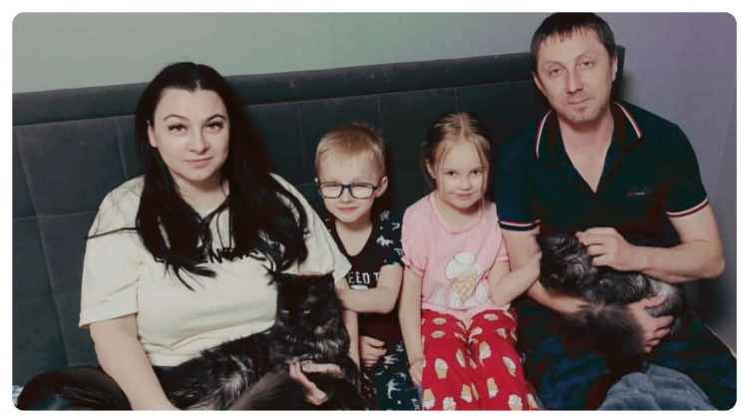
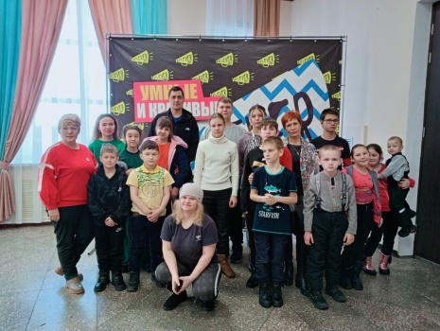
Сотрудничество школы и семьи
Прохождения опросов
Участие в акциях
Приглашение на совместные мероприятия и праздники

Slide 9
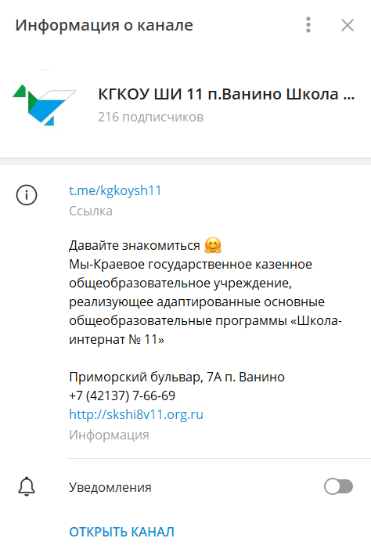
Статистика публикаций
ФИО классного руководителя | Класс | Количество публикаций с 01.09.24 по 23.05.25
Васильева А.С. | 6 а/б | 68
Антонова А.А. | 2 | 38
Лысенко Е.Г. | 9 а/б | 37
Хмеловская Е.В. | 4 | 36
Супчан Н.В. | 7 а | 31
Лисиенко Э.А. | 8 | 29
Малькова Н.В. | 9 в | 28
Пашкова Р.М. | 3 | 26
Калачева И.Н. | 5 | 23
Тарасюк Т.А. | 7 б | 21
Дмитриева О.А. | 1 | 12
Без учета мероприятий
проводимых в рамках
тематических недель
Минимум ЧЕТЫРЕ поста в месяц
4 поста * 9 месяцев = 36 постов

Slide 10
Статистика публикаций за 2023/2024 г и 2024/2025 г

Slide 11
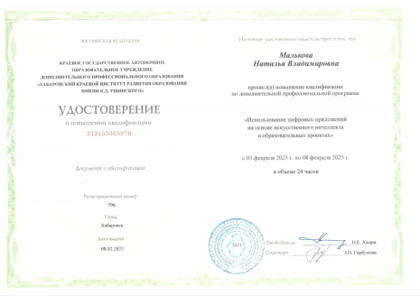
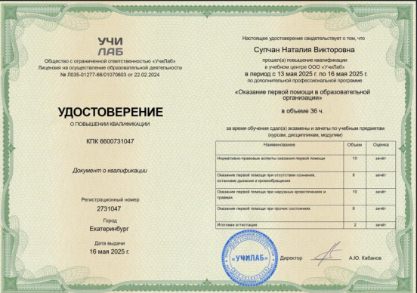
Повышение квалификации
«Профилактика социально-негативных явлений в молодежной среде» | ФГАНУ НИИ «Спецвузавтоматика»
Компетенции классных руководителей и педагогов школ в вопросах профилактики суицидального поведения учащихся. Профилактика детской безнадзорности и правонарушений несовершеннолетних» | ООО «НПО ПРОФЭКСПОРТСОФТ» образовательная платформа «Педагогический Университет РФ»
«Профориентационная деятельность для лиц с интеллектуальными нарушениями и выпускников коррекционных школ» | ООО «Московский институт профессиональной переподготовки и повышения квалификации педагогов»
«Работа классного руководителя по организации взаимодействия семьи и школы» | ООО «Московский институт профессиональной переподготовки и повышения квалификации педагогов»
«Дети и подростки «группы риска»: профилактика деструктивного поведения» | ООО «Московский институт профессиональной переподготовки и повышения квалификации педагогов» по программе повышения квалификации
«Использование цифровых приложений на основе искусственного интеллекта в образовательных проектах». | КГАОУ ДПО ХК ИРО
«Оказание первой помощи в образовательной организации» | ООО «Училаб»
Эмоциональный интеллект ребенка с ОВЗ: уникальные приемы развития социальных навыков | Педагоги России

Slide 12
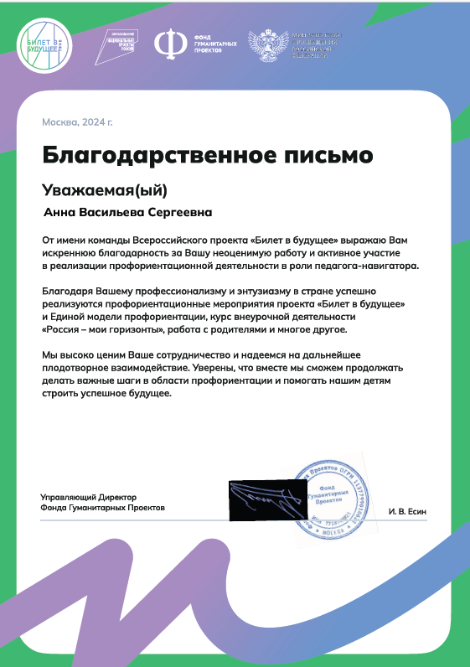
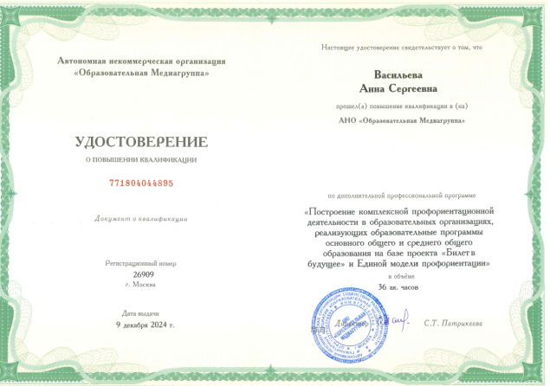
Участие в федеральных проектах
Построение комплексной профориентационной деятельности в образовательных организациях, реализующих образовательные программы основного общего и среднего общего образования на базе проекта «Билет в будущее» и Единой модели профориентации | АНО «Образовательная Медиагруппа»

Slide 13
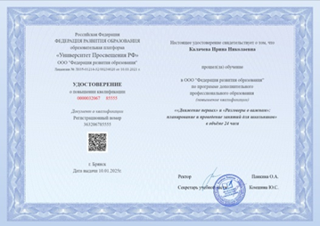
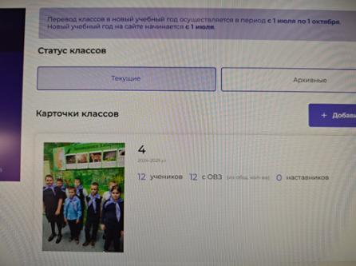
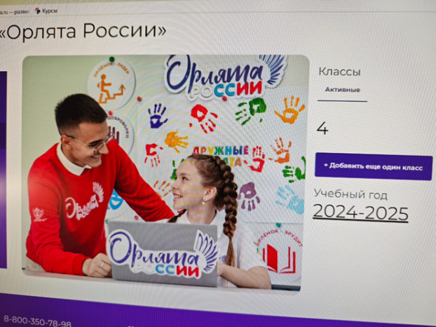
Участие в федеральных проектах
««Движение первых» и «Разговоры о важном»: планирование и проведение занятий для школьников» | ООО «Федерация развития образования» «Университет Просвещения РФ»
«Орлята России» — масштабный всероссийский проект для начальной школы по воспитанию активных граждан страны» | Программа создана в 2021 году по инициативе Министерства просвещения Российской Федерации в рамках реализации федерального проекта «Патриотическое воспитание граждан Российской Федерации» национального проекта «Образование»

Slide 14
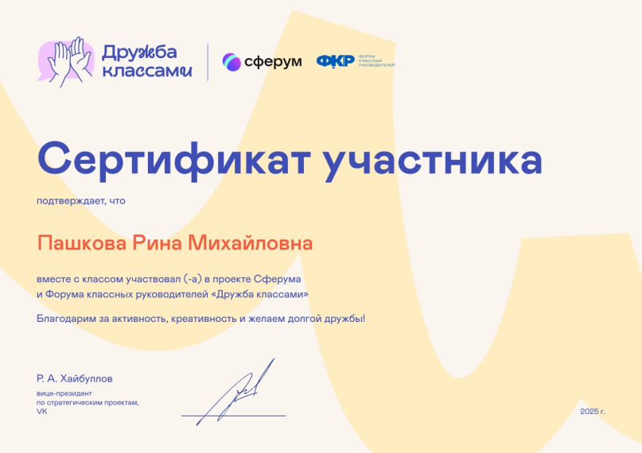
Проект «Дружба классами»

Slide 15
Конкурсы классные руководители с учениками

Slide 16
Транслирование опыта
Выступления на заседаниях педагогических советов, методических объединений
Размещения информации на личных сайтах
Открытые классные часы и внеклассные мероприятия

Slide 17
Спасибо за внимание!

